Slide 1



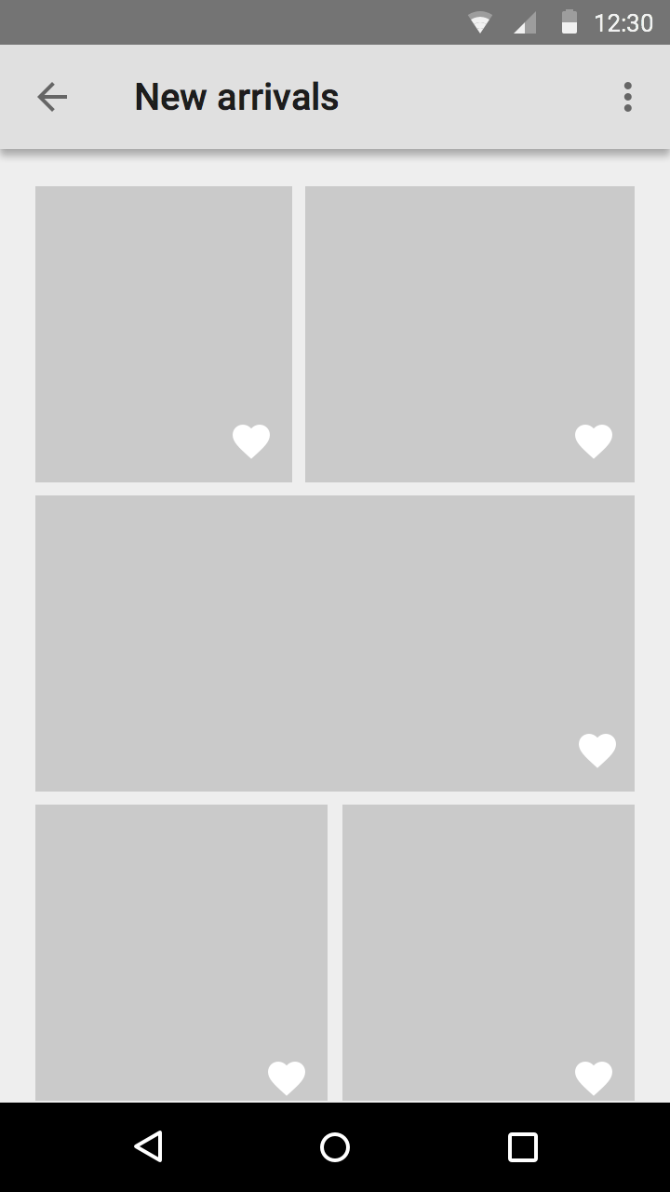
imagenet 모델
AlexNet
VGGNet
GoogleNet
ResNet
SENet
서동관
이희종
안창덕

Slide 2
AlexNet

Slide 3
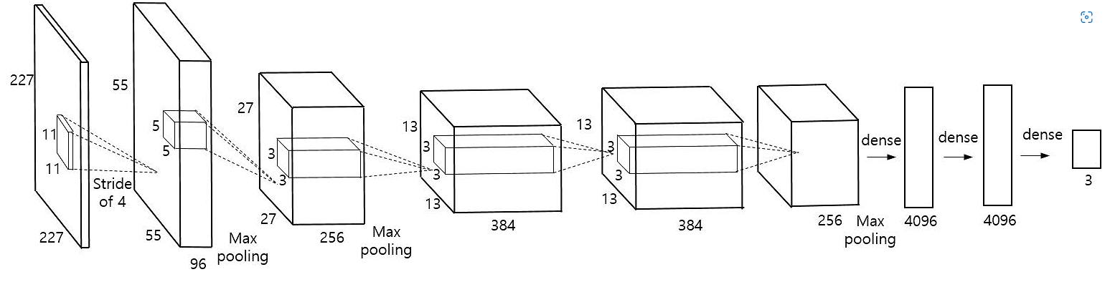
AlexNet 기본 구조
Local-Response-Normalization(LRN) 사용
활성화 함수로 ReLU를 사용

Slide 4
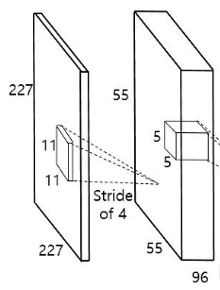
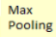
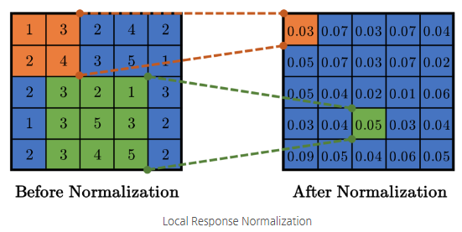
AlexNet 구조 설명
<Maxpooling_1>
인풋 (55, 55, 96)
Pool-size = , padding = ‘same’
아웃풋이 (27, 27, 96)
<Conv_1>
인풋 (224, 224, 3)
stride = 4, padding = 0, filter = 96
아웃풋이 (55,55,96)

Slide 5
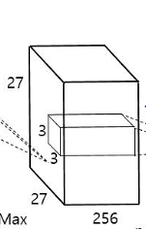
AlexNet 구조 설명
<Conv_2>
인풋 (27, 27, 96)
stride = 1, padding = 2 filter = 256
아웃풋이 (27,27,256)
<Maxpooling_2>
인풋 (27, 27, 256)
Pool-size = , padding = ‘same’ filter = 256
아웃풋이 (13,13,256)

Slide 6
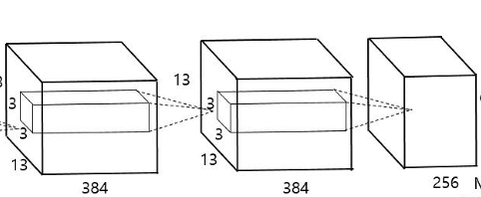
AlexNet 구조 설명
<Conv_3>
인풋 (13, 13, 256)
stride = 1, padding = 1 filter = 384
아웃풋이 (13, 13, 384)
<Conv_4>
인풋 (13, 13, 384)
stride = 1, padding = 1 filter = 384
아웃풋이 (13, 13, 384)
<Conv_5>
인풋 (13, 13, 384)
stride = 1, padding = 1 filter = 256
아웃풋이 (13, 13, 256)
<Maxpooling_3>
인풋 (13, 13, 256)
Pool-size = , padding =1
아웃풋이 (6,6,256)

Slide 7
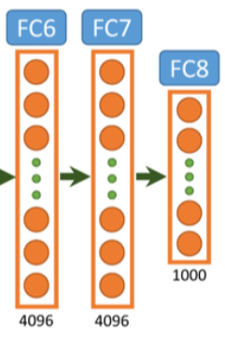
AlexNet 구조 설명
<FC_1>
인풋 (6, 6, 256)
Flatten을 이용해 (9216, ) 로 만든다
Dropout (0.5)를 사용
이후 4096개의 노드와 full-connect 한다
아웃풋 (4096, )
<FC_1>
인풋 (4096, )
Dropout(0.5)를 사용
이후 4096개의 노드와 full-connect 한다
아웃풋 (4096, )
<Output layer>
인풋 (4096, )
이후 1000개의 노드와 활성화 함수 softmax 를 이용해 결과값을 도출한다.
아웃풋 (1000, )

Slide 8
VGGNet

Slide 9
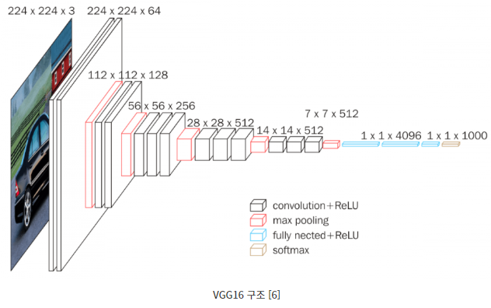
VGGNet 구조 설명
Batch-Normalization 사용
활성화 함수로 ReLU를 사용

Slide 10
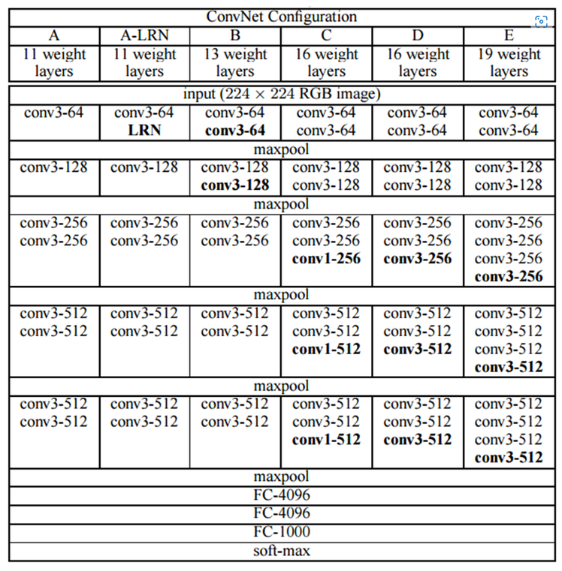
VGGNet 구조 설명
Normalization은 max-pooling 층 이후에 적용됨.
Dropout은 Full-connect 층 이후에 적용됨
모든 convolutional 층은 kernel_size =3, strides =1을 적용함

Slide 11
GoogleLeNet

Slide 12
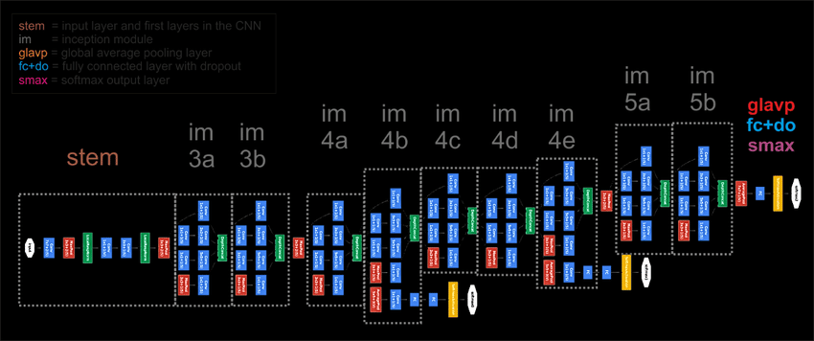
GoogLeNet
GoogLeNet은 22개 층으로 구성되어 있다.
stem 레이어와 총 9개의 인셉션 모듈을 포함하고 있다.

Slide 13
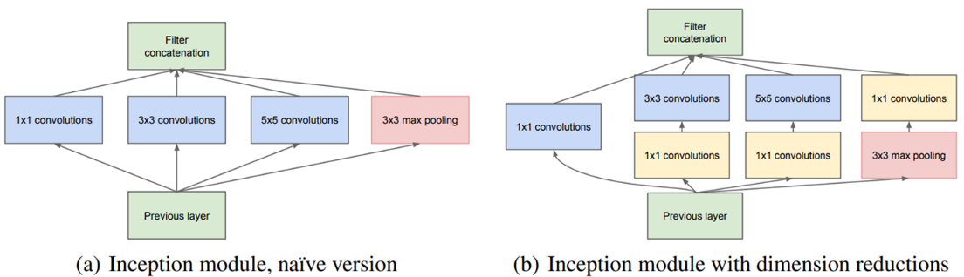
GoogLeNet
인셉션 모듈은 한층에서 다양한 사이즈의 컨볼루션과 맥스풀링을 사용해 얻은 결과를 concat하여 쌓을 수 있도록 해준다.
GoogLeNet에서 1 x 1 컨볼루션은 특성맵의 갯수를 줄이는 목적으로 사용된다. 특성맵의 갯수가 줄어들면 그만큼 연산량이 줄어든다.

Slide 14
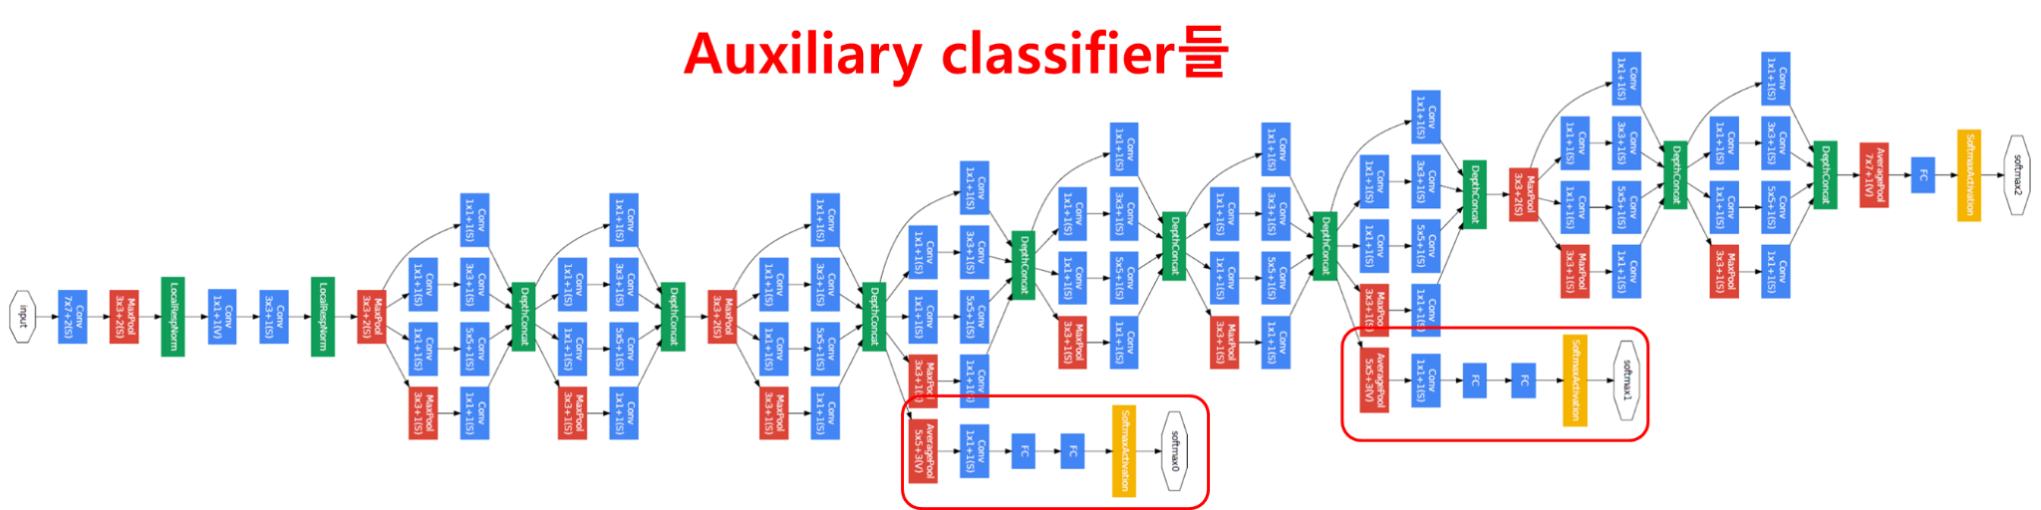
GoogLeNet
vanishing gradient 문제를 극복하기 위해서 GoogLeNet에서는 네트워크 중간에 두 개의 보조 분류기(auxiliary classifier)를 달아주었다.
GoogLeNet은 fully connected 대신 global average pooling이란 방식을 사용한다.

Slide 15
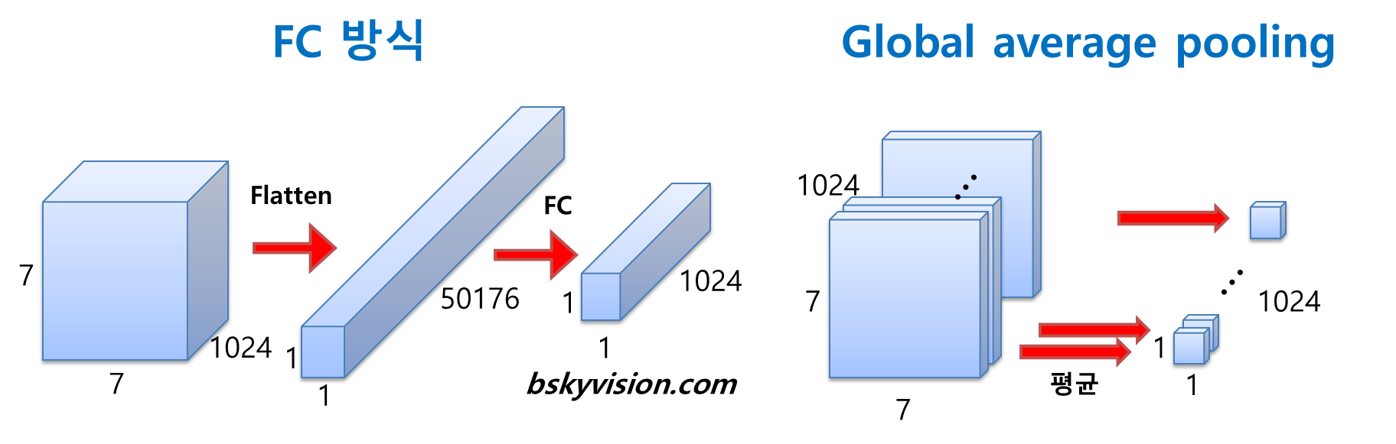
GoogLeNet
global average pooling 장점은 가중치의 갯수를 상당히 많이 없애준다는 것이다.
만약 FC 방식을 사용한다면 훈련이 필요한 가중치의 갯수가 7 x 7 x 1024 x 1024 = 51.3M이지만 global average pooling을 사용하면 가중치가 단 한개도 필요하지 않다.

Slide 16
ResNet

Slide 17
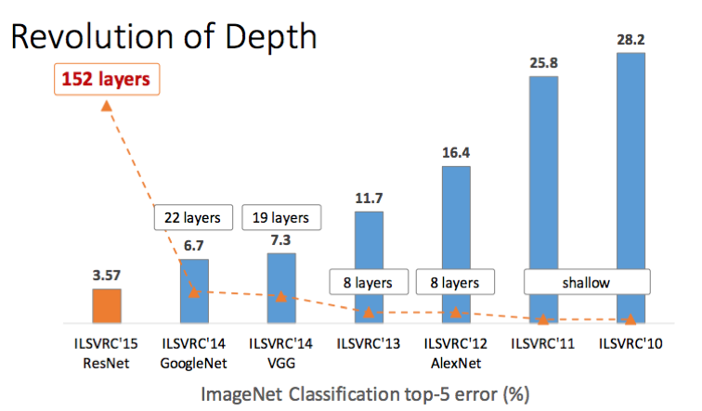
ResNet
GoogLeNet이 22개 층으로 구성된 것에 비해, ResNet은 152개 층을 갖는다. (7배)

Slide 18
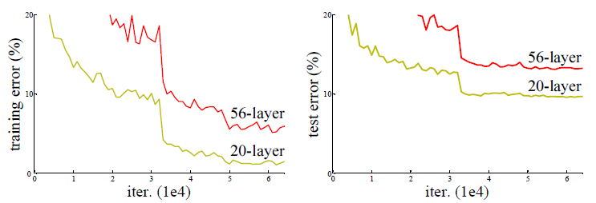
ResNet
위 그래프들을 보면 오히려 더 깊은 구조를 갖는 56층의 네트워크가 20층의 네트워크보다 더 나쁜 성능을 보임을 알 수 있다.
기존의 방식으로는 망을 무조건 깊게 한다고 능사가 아니라는 것을 알 수 있다.

Slide 19
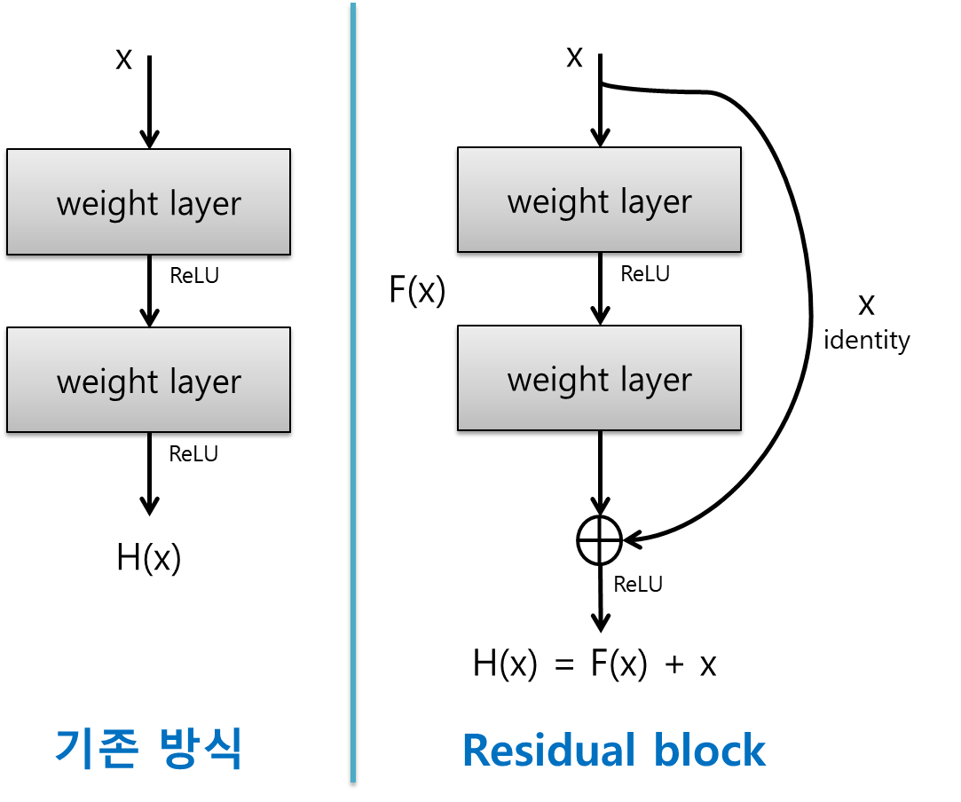
ResNet
망이 깊어지면 vanishing gradient 문제가 생긴다. 이를 해결하기 위해 Resnet은 Residual Block 방식을 사용한다.
기존의 망과 차이가 있다면 입력값을 출력값에 더해줄 수 있도록 지름길(shortcut)을 하나 만들어준 것 뿐이다.

Slide 20
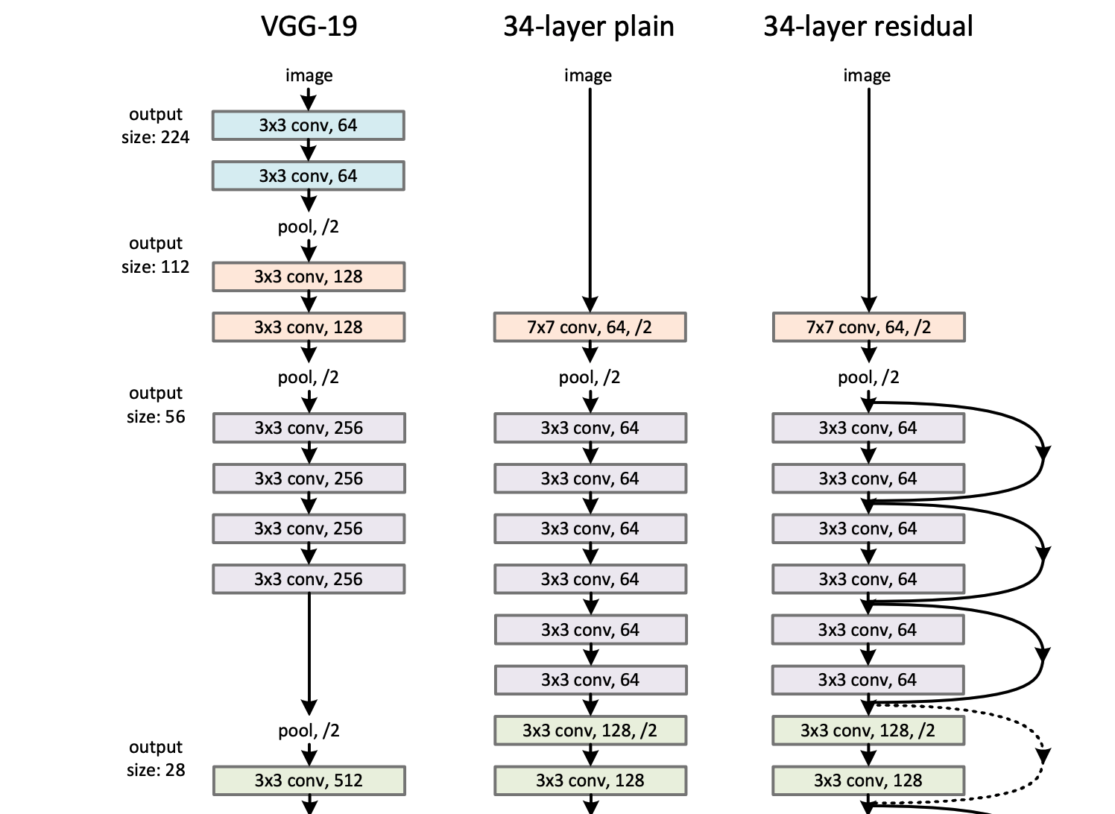
Resnet
ResNet은 기본적으로 VGG-19의 구조를 뼈대로 한다. 거기에 컨볼루션 층들을 추가해서 깊게 만든 후에, shortcut들을 추가하는 것이 사실상 전부다.
34층의 ResNet은 처음을 제외하고는 균일하게 3 x 3 사이즈의 컨볼루션 필터를 사용했다. 그리고 특성맵의 사이즈가 반으로 줄어들 때, 특성맵의 뎁스를 2배로 높였다.

Slide 21
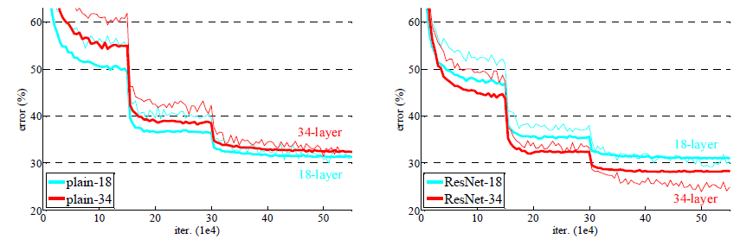
ResNet
위의 그림은 Residual block들이 효과가 있는지를 알기 위해 이미지넷에서 18층 및 34층의 plain 네트워크와 ResNet의 성능을 비교했다.
왼쪽 그래프를 보면 plain 네트워크는 망이 깊어지면서 오히려 에러가 커졌음을 알 수 있다. 34층의 plain 네트워크가 18층의 plain 네트워크보다 성능이 나쁘다.
반면, 오른쪽 그래프의 ResNet은 망이 깊어지면서 에러도 역시 작아졌다! shortcut을 연결해서 잔차(residual)를 최소가 되게 학습한 효과가 있다는 것이다.

Slide 22
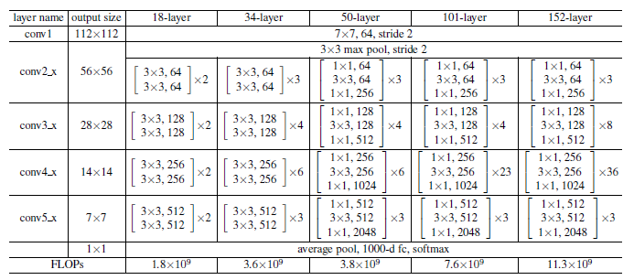
ResNet
위의 그림을 보면 18층, 34층, 50층, 101층, 152층의 ResNet이 어떻게 구성되어 있는가를 잘 나타내준다.
Resnet은 깊은 구조일수록 성능도 좋다. 즉, 152층의 ResNet이 가장 성능이 뛰어나다.

Slide 23
SENet

Slide 24
SENet 개요
SENet의 original 논문은 2018년 CVPR에서 발표된 "Squeeze-and-Excitation Networks"로 한국어로 번역해보면 짜내고(squeeze) 활성화시키는(excitatation) 망이라고 볼 수 있음.
SENet 논문은 기존 어떤 모델에도 적용될 수 있는 SE block이라는 것을 제안했음
VGGNet, GoogLeNet, ResNet 등에 SE block을 첨가함으로써 성능 향상을 도모한 것임.
성능은 꽤 많이 향상되는 반면, hyperparameter는 많이 늘지 않기 때문에, 연산량 증가는 크지 않음
보통 성능 향상을 시키려면 연산량도 그만큼 엄청나게 증가되는데, SENet의 경우 연산량은 크게 늘지 않으면서도 분류 정확도를 높일 수 있기 때문에 SE block을 사용하는 것은 효율적이라고 볼 수 있음.

Slide 25
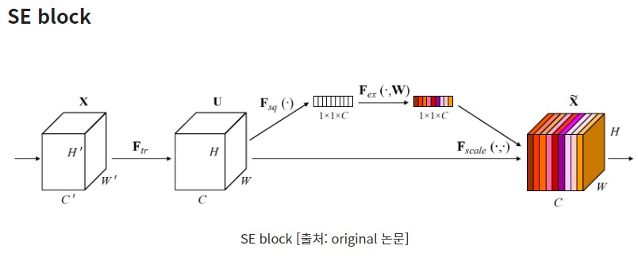
SENet 구조
X는 특성맵이고 U도 특성맵.
Ftr 은 컨볼루션.
H'xW'xC' 크기의 특성맵 X가 Ftr 컨볼루션을 통해 HxWxC 크기의 특성맵 U가 됨
SEnet

Slide 26
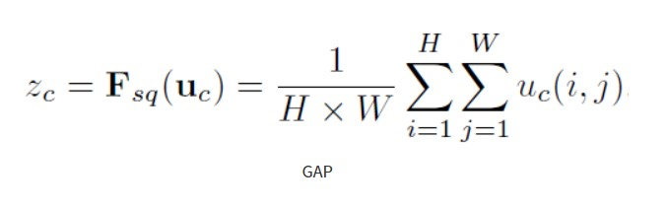
SENet 이론 모형
C개 채널의 2차원(HxW)의 특성맵들을 1x1 사이즈의 특성맵으로 변환해주는 것임
간단히 global average pooling (GAP)을 통해 각 2차원의 특성맵을 평균내어 하나의 값을 얻게 됨
총 C개 채널의 특성맵이 있으므로 1x1xC의 특성맵으로 스퀴즈됨
스퀴즈는 global 정보를 다룬다고 볼 수 있음

Slide 27
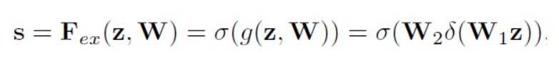
SENet 이론 모형
스퀴즈 후에는 활성화(excitation) 작업에 돌입하고, 두 개의 Fully-connected(FC) 층을 더해줘서 각 채널의 상대적 중요도를 알아냄
공식을 살펴보면, 먼저 스퀴즈를 통해 얻은 zc을 인풋으로 삼아서 W1가중치들과 fully-connected하게 곱해줌.
그래서 얻은 값을 δ, 즉 ReLU 함수로 활성화해준 후에 W2 가중치들과 fully-connected하게 곱해줌
그렇게 얻은 값을 σ, 즉 시그모이드 함수로 활성화해줘서 0과 1사이의 값을 갖게 해주어, 각 채널의 상대적 중요도를 0과 1의 값으로 파악할 수 있게 됨
σ는 시그모이드함수이고, δ는 ReLU 함수

Slide 28
SENet 구성시 주의할 점
여기서 기억해야할 것은 FC 층들이 병목(bottle-neck) 구조가 되게 만든다는 것임
은닉(hidden) 층의 뉴런의 갯수를 입력 층보다 작게 해주어야됨
그리고 출력 층의 뉴런의 갯수는 입력 층과 동일하게 해주어야됨
병목 구조로 해주는 이유는 hyper-parameter의 갯수를 많이 늘리지 않기 위함도 있고, 일반화에 도움을 주기 위함도 있음.
은닉 층의 뉴런 갯수는 reduction ratio, r값에 의해 결정됨.
r이 클수록 은닉 층의 뉴런 갯수가 더 적어지고, 복잡도도 더 낮아짐
따라서 각 층의 뉴런의 갯수는 채널의 갯수인 C에서 시작해서 C/r로 감소했다가 다시 C로 증가하게 됨

Slide 29
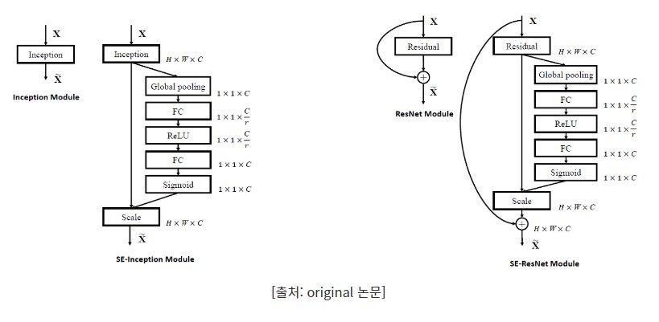
SENet 기존모델과 결합
VGGNet의 경우에는 컨볼루션 및 활성화 뒤에 바로 붙이면 되고, GoogLeNet의 경우에는 Inception 모듈 뒤에 붙이면 되고, ResNet의 경우에는 Residual 모듈 뒤에 붙이면 됨.

Slide 30
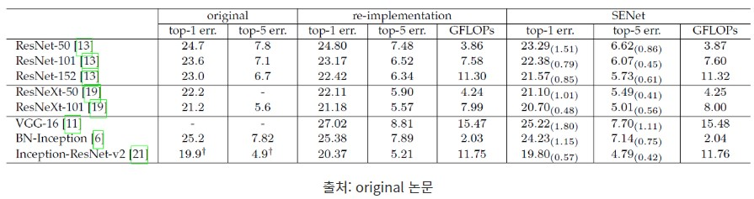
SENet 성능분석
표에서 original은 original 논문에서 얻은 결과를, re-implementation은 저자들이 직접 실험해서 얻은 결과를, SENet은 SE block을 첨가해서 얻은 결과를 각각 나타냄.
이 표를 통해 알 수 있는 것은 SE block을 첨가했을 때 항상 top-1 error와 top-5 error를 낮췄다는 것임.
그럼에도 불구하고 알고리즘의 복잡도는 크게 증가하지 않았다는 것도 GFLOPs 열에서 알 수 있음.

